Slide 1
glikosida
Putu G. M. W. Mahayasih, M.Farm., Apt.

Slide 2
Definisi
Komponen organic alami yang terdapat pada tumbuhan dan beberapa hewan.
Terdiri dari 2 komponen:
Bagian gula → Glikon
Jenis gula yg plg bnyak terdapat pd glikosida adlh β-D-glikosida, disamping rambnosa, digitoxose, cymarose dan gula lain.
Bagian bukan gula → aglikon
Bagian aktif dari glikosida.
Gula membantu kelarutan dari non-gula, untuk meningkatkan bioavailabilitas obat.

Slide 3
Cont’
Terdapat dalam jaringan tumbuhan dalam jumlah yang sangat sedikit
Salah satu komponen pembentuk dinding sel pada fungi dan bakteri serta hewan
Sumber energi
Terbentuk melalui reaksi biokimia shg menjadikan senyawa yg tidak larut air menjadi lebih polar drpd molekul yg larut dlm air.
Manusia membentuk senyawa glikosida di hati sebagai bagian dari proses detoksifikasi → ekskresi di urin
Mammalian glycosides merupakan senyawa yg lebih sederhana drpd Glikosida tumbuhan
Beberapa glikosida memiliki aktivitas antibakteri, shg dpt melindungi tumbuhan dari bakteri dan penyakit

Slide 4
Sifat Fisiko Kimia
Tidak berwarna (flavonoid – kuning, antrakuinon – merah/orange), padat, amorf, tidak mudah menguap.
Memberikan reaksi positif dg Molisch’s dan Fehling’s solution test (after hidrolisis)
Glikosida → senyawa larut dalam air dan tidak larut dlm pelarut oganik, beberpa larut dlm alcohol
Bagian Glikon : larut dlm air, tidak larut dlm pelarut organic
Bagian Aglikon : tidak larut dlm air, larut dlm pelarut organic
Kebanyakan terasa pahit (kec: populin, glycyrrhizin, stevioside)
Tidak berbau kecuali saponin (glycyrrhizin)
Bila gugus gula semakin banyak → kelarutan dalam air berkurang
Struktur kimianya merupakan asetal atau disebut jg gula eter

Slide 5
Struktur
Enzim penting untuk pemutusan ikatan glikosida → glycosidic hydrolase
Enzim penting dalam pembentukkan ikatan glikosida → glycosyl transferase

Slide 6
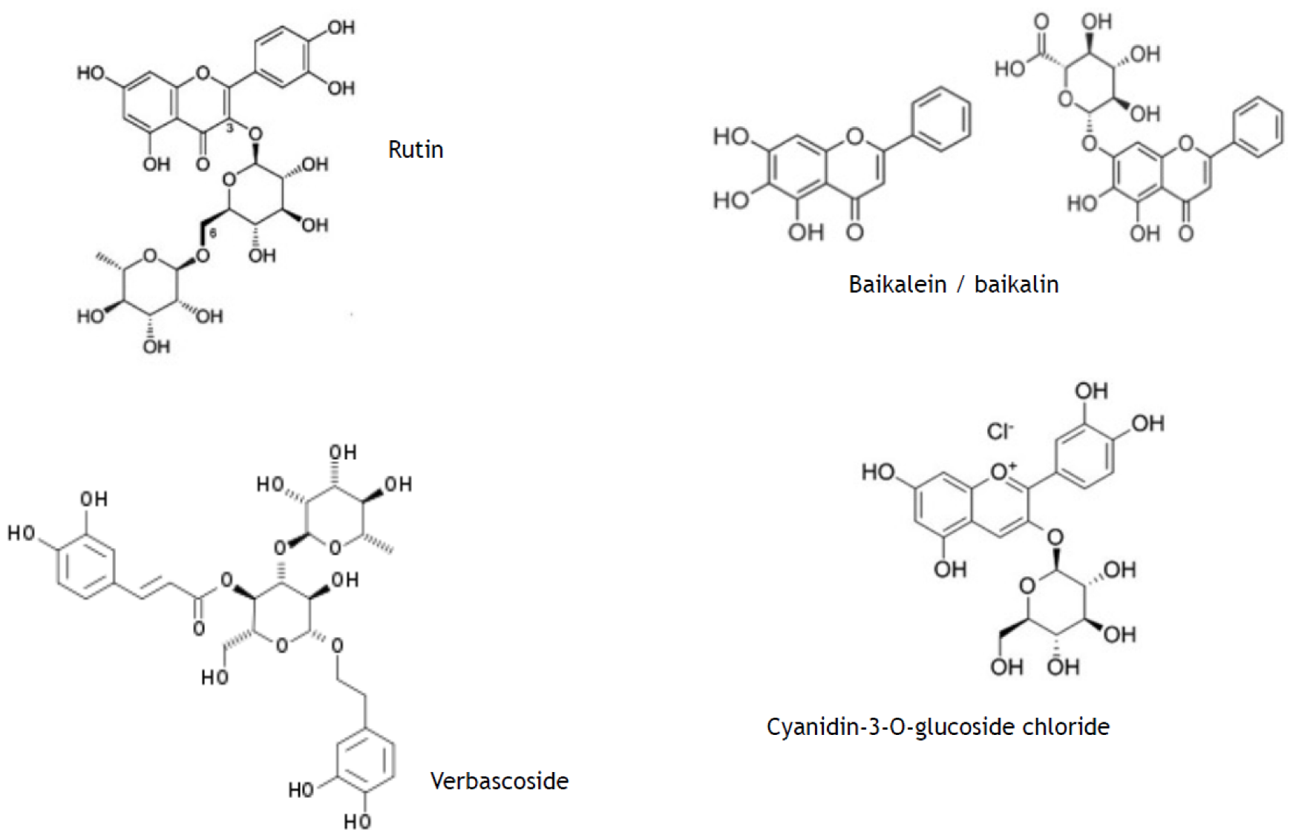
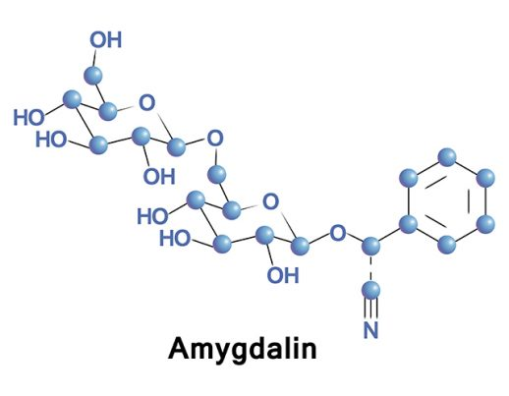
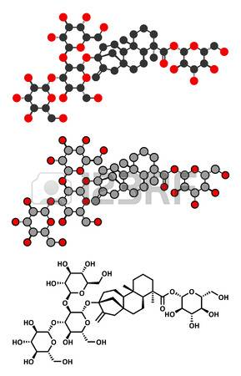
Plant Glycosides

Slide 7
Biosintesis

Slide 10
Klasifikasi Glikosida
Glikosida
Gugus Aglikon
Ikatan antara Glikon dan Aglikon
Gugus Glikon
Aktivitas Terapetik

Slide 11
Klasifikasi Glikosida
Aktivitas Terapetik
Cardiac glycoside
Ex: Digitalis
Laxative glycoside
Ex: Senna
Anti-ulcer glycoside
Ex: Liquorice
Bitter glycoside
Ex: quassia wood

Slide 12
Klasifikasi Glikosida
Gugus Glikon
Glukosida
Rhamnosida
Pentosida
Fructosida
Arabinosida

Slide 13
Klasifikasi Glikosida
Ikatan Glikon – Aglikon
O-Glukosida
S-Glikosida
N-Glikosida
C-Glikosida

Slide 14
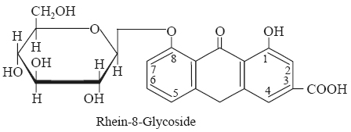
O-Glikosida
O-Glikosida : Berikatan dengan atom oksigen
Hidrolisis dg tambahan asam/basa
Ex : Glukoranillin, Rein-8-glukosida
Glikon – OH + HO – aglikon → Glikon-O-aglikon + H2O

Slide 15
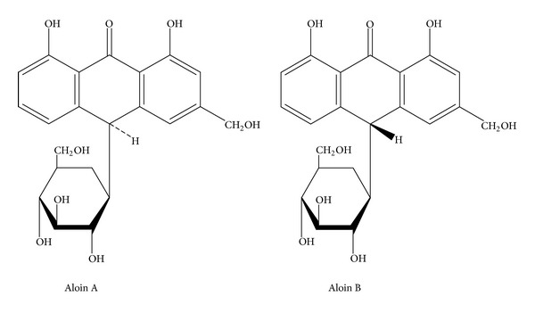
C-Glikosida
C-glikosida : gugus gula berikatan dengan atom Carbon
Ex : Cascarosida dari Cascara, Aloin dari Aloe
Tidak terhidrolisis dg pemanasan dg larutan asam/basa, tetapi dg hidrolisis oksidatif dg besi klorida.
Glikon-OH + HC-Aglikon → Glikon-C-aglikon +H2O

Slide 16
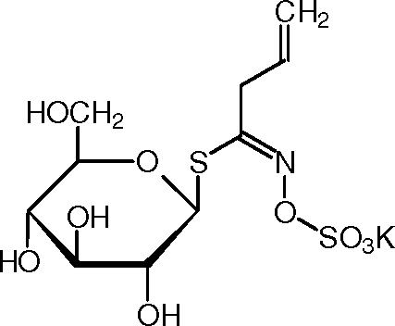
S-Glikosida
S-glikosida : gugus gula berikatan dg atom sulfur
Terdapat sebagai glikosida isotiosianat, seperti Sinigrin dari biji sesawi hitam (Black mustard)
Glikon-OH + HS-aglikon → Glikon_S-aglikon +H2O

Slide 17
N-Glikosida
N-Glikosida : gugus gula berikatan dg atom Nitrogen
Ex : nukleosida, gugus amino dari basa bereaksi dg gugus OH dari ribose/deoksiribosa → terbentuk N-glikosida
Glikon-OH + HN-aglikon → Glikon-N-aglikon + H2O

Slide 18
Klasifikasi Glikosida
Gugus Aglikon
Glikosida Antrasen
Glikosida Fenol
Glikosida Steroid
Glikosida Flavonoid
Glikosida Kumarin & Furanokumarin
Glikosida Saponin
Tioglikosida
Glikosida aldehida
Glikosida pahit
Glikosida lain

